Slide 1
TRƯỜNG MẦM NON HOA PHƯỢNG
GIÁO ÁN
Làm quen với toán:
Gộp thành 2 nhóm số lượng trong phạm vi 4
Chủ đề : Thế giới thực vật
ĐỐI TƯỢNG:TRẺ 4 – 5 TUỔI
NGƯỜI THỰC HIỆN: HOÀNG THỊ HOÀN
Notes:
1

Slide 2
Cô và trẻ hát bài:
“Sắp đến tết rồi”

Slide 3
Phần 1: Ôn kĩ năng đếm trên
đối tượng trong phạm vi 4

Slide 4
Phần 2: Gộp thành 2 nhóm số lượng
trong phạm vi 4

Slide 9
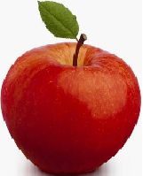

Slide 11
Trò chơi 1:
Thi xem ai giỏi

Slide 12
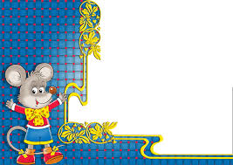
Trò chơi 2:
Tìm về đúng nhà

